Slide 1
12. 회귀분석

Slide 2
회귀분석의 이해
단순회귀분석
다중회귀분석

Slide 3
01
회귀분석의 이해

Slide 4
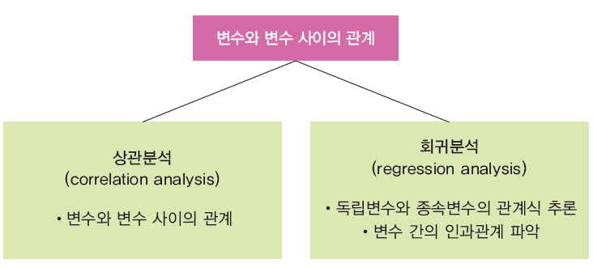
01. 회귀분석의 이해
회귀분석의 개념
회귀분석(regression analysis): 변수 사이의 단순한 관계만을 보여주는 상관분석(correlation analysis)과 달리 독립변수와 종속변수의 관계식을 추론하여 두 변수 간의 인과관계를 파악하는 데에 주 목적이 있다.
[상관분석과 회귀분석]

Slide 5




01. 회귀분석의 이해
단순회귀분석과 다중회귀분석
다중회귀분석(multiple regression analysis): 종속변수에 있어서 둘 이상의 독립변수에 대한 회귀식을 추정하는 방식.
일반적으로 기온이높으면 아이스크림 판매량이 늘어난다. 아이스크림 판매량을 종속변수 로, 기온을 독립변수 로 설정했다면 다음과 같은 회귀분석의 결과를 도출할 수 있다.
덥고 습하면 불쾌지수가 높아져 아이스크림을 먹고 싶은 욕구가 더 높게 작용될 것이다. 이 경우 종속변수 에 두 개의 독립변수 기온 와 습도 . 가 영향을 미친다. 이에 다음과 같은 회귀분석의 결과가 산출될 수 있다.

Slide 6
02
단순회귀분석

Slide 7
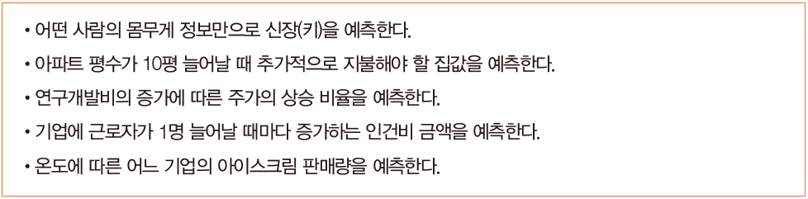

02. 단순회귀분석
단순회귀분석(simple regression analysis): 두 개의 변수 중 다른 변수에 영향을 주는 독립변수 x가 영향을 받는 종속변수 y에 미치는 영향력의 크기를 측정.
종속변수가 y, 독립변수가 x인 단순회귀분석의 경우 선형관계를 가정할 때 다음과 같은 모형을 이룬다. 이러한 식을 모집단의 회귀모형이라 한다.

Slide 8

02. 단순회귀분석
최소자승법을 통하여 추정한 회귀식이 다음과 같다고 하자.
종속변수 y와 독립변수 x의 표본 순서쌍이 n개라 할 때 각 순서쌍을 다음과 같이 정의한다.
추정된 식에 의하여 산출된 x와 의 순서쌍은 다음과 같다.

Slide 9




02. 단순회귀분석
실제 관측된 와 추정된 의 차이를 잔차(residual), 즉 라 한다. 즉, 각 관찰값에 대한 잔차는 이다. 위의 n개의 변수 쌍에서 해당 잔차의 합은 언제나 0이다. 이는 의 평균과 의 평균이 같기 때문에 의 평균은 0인 것이다.
최소자승법은 잔차(residual) 제곱의 합이 최소가 되도록 하는 추세선을 계산하는 것이다. 잔차 제곱의 합을 SSE(Sum of Squared Error)라 한다.

Slide 10
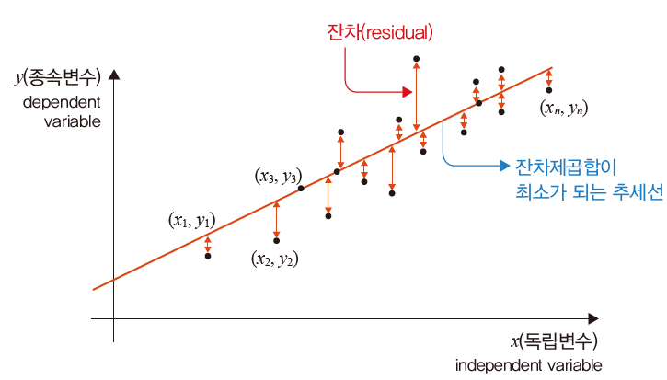
02. 단순회귀분석
[최소자승법에 의한 단순회귀식 추정]

Slide 11


02. 단순회귀분석
은 x와 y의 표본공분산을 x의 표본공분산의 제곱으로 나누어 계산한다.
은 위에서 계산한 값과 종속변수 y의 표본평균과 독립변수 x의 표본평균을 이용하여 다음과 같이 산출한다.

Slide 12
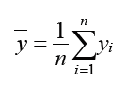


02. 단순회귀분석
를 부터 까지 값의 평균이라 정의하자.
y 변수가 평균 대비 얼마나 변동이 있는지를 나타내는 총변동을 SST(Sum of Squared Total)라 한다.
종속변수 데이터 과 표본평균 의 차이에 대한 제곱합을 SSR(Sum of Squared Regression)이라 한다.

Slide 13
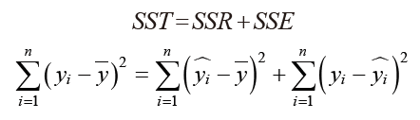
02. 단순회귀분석
총변동 SST는 SSR과 SSE의 합과 같다.

Slide 14
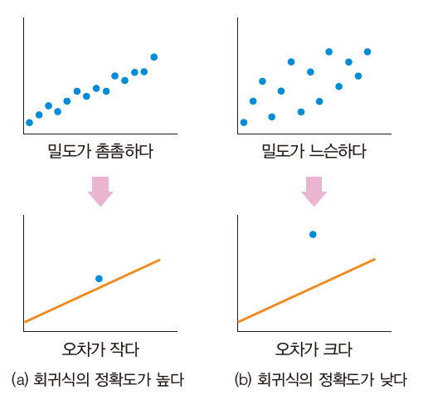
02. 단순회귀분석
[회귀식의 정확도 비교]

Slide 15
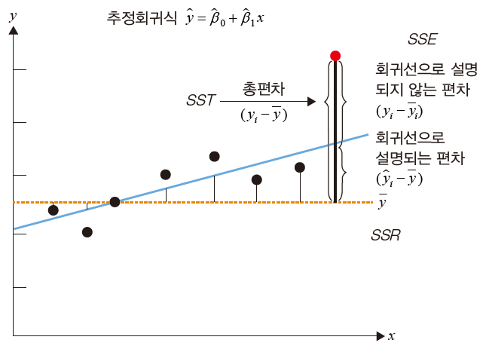
02. 단순회귀분석
결정계수는 이라 표기하며, SST, SSR, SSE를 이용하여 계산한다.
[회귀식에서 SSR과 SSE의 의미]

Slide 16

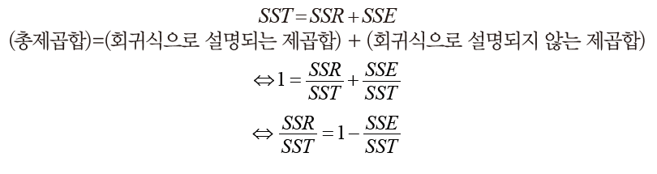


02. 단순회귀분석
결정계수 은 이다.

Slide 17
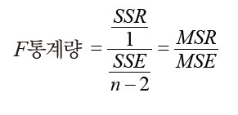
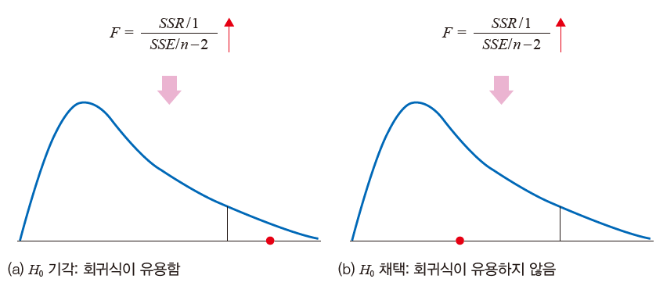
02. 단순회귀분석
[F통계량에 따른 귀무가설의 기각 또는 채택여부 확인]

Slide 18
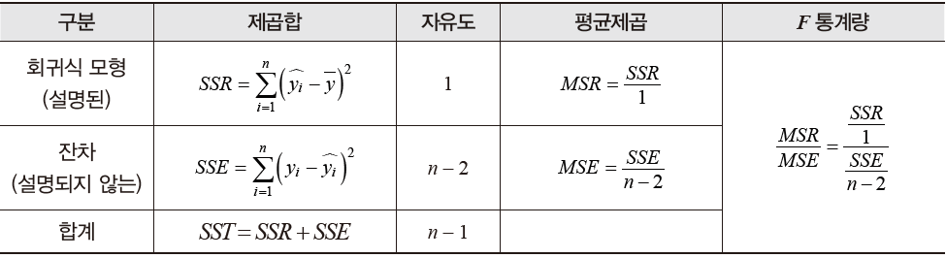
02. 단순회귀분석
[표 12-1 ]단순회귀식 모형에서 각종 중요 통계량

Slide 19


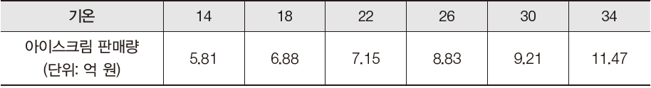

예제 12-1
단순회귀분석
기온이 높을수록 아이스크림 판매량은 높아진다. 다음은 기온에 따른 A기업의 아이스크림 일별 판매량을 조사한 데이터이다. 다음의 자료를 통하여 단순회귀분석에 따른 회귀식이 로 추정되었다.
우선 귀무가설과 대립가설은 다음과 같이 설정한다.
다음 물음에 답하시오.
(1) 추정식의 결정계수 을 결정하시오.
(2) 이 회귀식이 유의미한지 5% 유의수준하에서 귀무가설의 기각여부를 결정하시오.

Slide 20
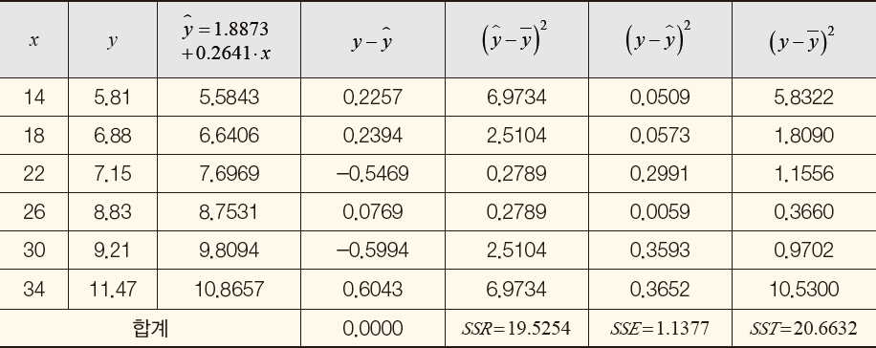


예제 12-1
단순회귀분석
풀이
(1) 결정계수 을 계산하기 위해서는 SST, SSR, SSE를 계산해야 한다.
[표 12-2] 각 집단의 평균 및 전체 평균
∴ 결정계수 은 이므로 이다. 즉, 상당한 설명력을 보인다고 판단 할 수 있다.

Slide 21
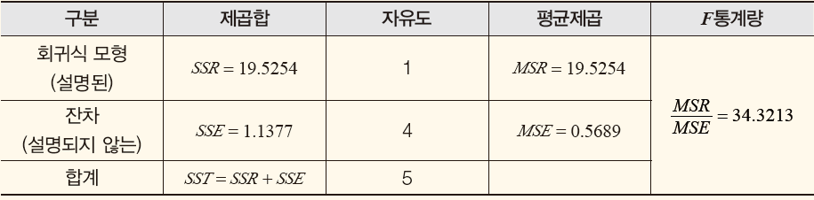
예제 12-1
단순회귀분석
풀이
(2) 회귀식의 유의성 여부를 판단하기 위해서는 통계량이 필요하다.
[표 12-3] F통계량 계산을 위한 각종 통계량
F분포에 따른 5% 유의수준하에서의 기각역을 알아야 귀무가설의 기각여부를 판단할 수 있다.

Slide 22
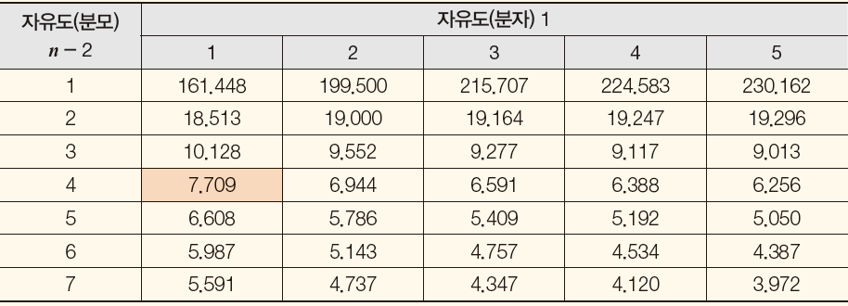
예제 12-1
단순회귀분석
풀이
[표 12-4] 5% 유의수준 하에서 F분포의 임계값
산출한 F통계량 34.3213은 7.709보다 큰 값으로 기각역에 해당한다.

Slide 23
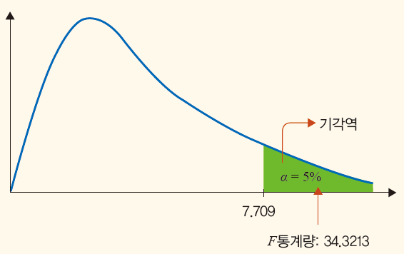
예제 12-1
단순회귀분석
풀이
[F분포에서의 기각역]
∴ 결국 회귀식이 유의미하지 않다는 귀무가설을 기각하여 5% 유의수준하에서 유의미성을 확인할 수 있다.

Slide 24
03
다중회귀분석

Slide 25


03. 다중회귀분석
다중회귀분석(multiple regression analysis): 둘 이상의 독립변수에 대한 회귀분석을 말한다.
종속변수가 y, 독립변수가 인 다중회귀분석은 선형관계를 가정할 때 다음과 같은 모형을 이룬다.
최소자승법을 통하여 추정한 회귀식이 다음과 같다고 하자.

Slide 26
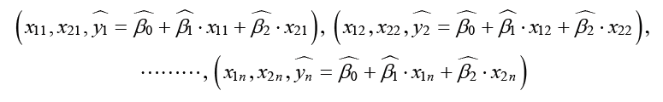
03. 다중회귀분석
종속변수 y와 독립변수 의 표본 순서쌍이 n개라 할 때 각 순서쌍을 다음과 같이 정의한다.
추정된 식에 의하여 산출된 와 의 순서쌍은 다음과 같다.

Slide 27
03. 다중회귀분석
실제 관측된 와 추정된 의 차이를 잔차(residual), 즉 라 한다. 즉, 각 관찰값에 대한 잔차는 이다. 위의 n개의 변수 쌍에서 해당 잔차의 합은 언제나 0이다. 이는 의 평균과 의 평균이 같기 때문에 의 평균은 0인 것이다.
최소자승법은 잔차(residual) 제곱의 합이 최소가 되도록 하는 추세선을 계산하는 것이다. 잔차 제곱의 합을 SSE(Sum of Squared Error)라 한다.

Slide 28
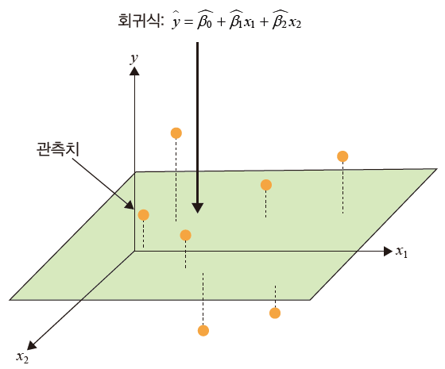
03. 다중회귀분석
[최소자승법에 의한 다중회귀식 추정]

Slide 29
03. 다중회귀분석
를 부터 까지 값의 평균이라 정의하자.
y 변수가 평균 대비 얼마나 변동이 있는지를 나타내는 총변동을 SST(Sum of Squared Total)라 한다.
종속변수 데이터 과 표본평균 의 차이에 대한 제곱합을 SSR(Sum of Squared Regression)이라 한다.

Slide 30

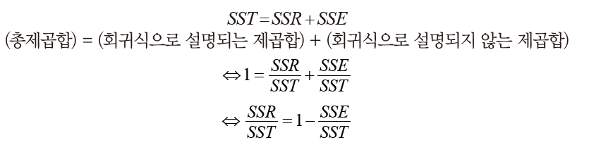
03. 다중회귀분석
총변동 SST는 SSR과 SSE의 합과 같다.
결정계수 은 이다.

Slide 31



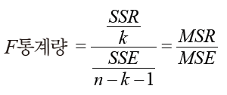
03. 다중회귀분석
결정계수 은 또는 로 표현할 수 있다.
SSR은 SST보다 언제나 작거나 같으므로 결정계수 은 0과 1사이의 값을 갖는다.
독립변수의 개수가 k개인 경우 다음과 같이 자유도를 계산하여 F통계량을 산출한다.

Slide 32
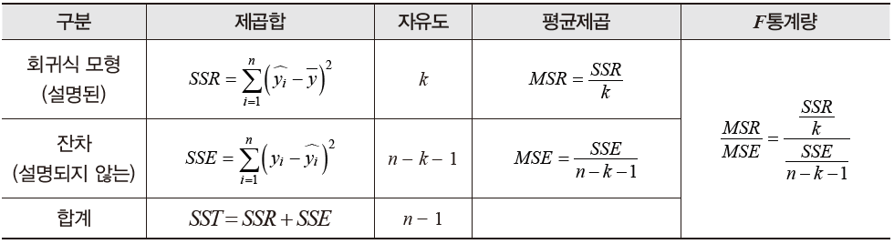
03. 다중회귀분석
[표 12-5] 다중회귀식 모형에서 각종 중요 통계량

